Slide 1
Уроки физики Вторушина С.В. 8 класс Электромагнетизм
раздел (III) "элктромагнитные явления" 17/6 Урок - 7 (т18 ЭМИ) № 26-1
ТЕМА: Электромагнитная индукция.
ЦЕЛИ:.1. Создать условия для усвоения понятий "действия эл. тока, работа и мощность тока", для понимания закономерностей для нахождения работы и мощности тока.
Задачи: 1.Способствовать усвоению понятий действия эл. тока, работа и мощность тока и понимания закономерностей для нахождения работы и мощности тока.. 2. Способствовать развитию умений математизировать физические процессы и развивать умения решать типичные задачи.
ТИп УРОКА: комбинированный с элементами технологии усвоения и изучения нового материала
ВИД УРО КА: объяснительно иллюстративный в форме эвристической беседы с частично поисковыми элементами и демонстрациями.
ДЕМОНСТРАЦИИ: 1. Явление электромагнитная индукция. 2. Генератор.
 | ХОД УРОКА:
1 | Закрепление т№17, для диагностики стр. 4 | 5м
2 | Создание проблемной ситуации (Демонстрация №1) | 5м
3 | Эвристическая беседа по материалу темы №18 с демонстрациями | 15м
4 | Повторение темы по ОК | 5м
5 | Первичная обратная связь | 15м
д.з | § (т №18) длр №3 (3,4) 3. Магнит у экрана TV. 4. Устройство электродвигателя | 50м

Slide 2
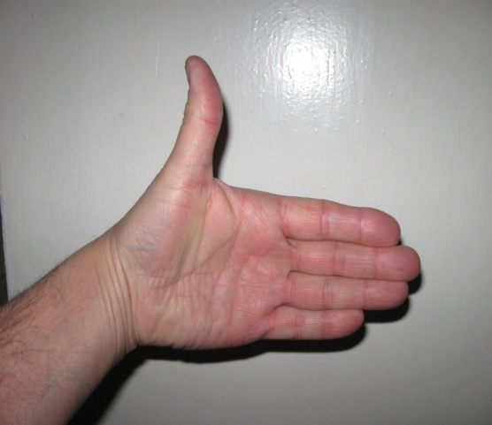
Правило левой руки
в
I
I
F_{А}
F_{А}
F_{А}
F_{А}
I
В

Slide 3
N
В ПРАВУЮ ручку ручечку…
Воткнуть в ЛЕВУЮ ручечку…
4 пальца по движению плюсов (I)
F_{А}
БОЛЬШОЙ ПАЛЕЦ
ПО СИЛЕ
F_{А}
F_{А}
B
S
В
I
Правило левой руки
Диагн стр27

Slide 4
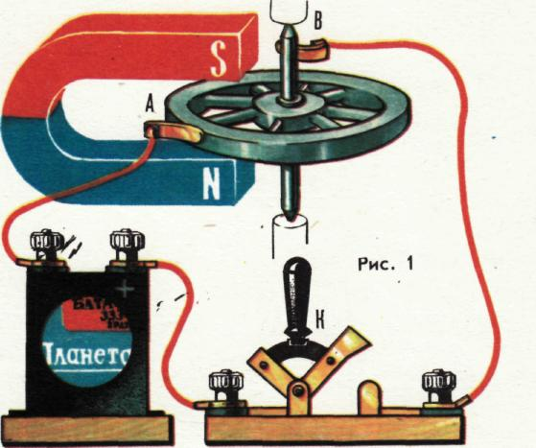
5.Ось металлического колеса установлена вертикально в подшипниках (рис. 1). На ось и обод колеса наложены металлические пластинки-щетки А и В, которые соединены через ключ К с источником тока. Опишите состояние колеса при замыкании ключа К. Ответ обоснуйте.
На нас
F_{А}
I

Slide 5
Ток создаёт магнитное поле!
Как, используя магнитное поле, получить ток?
Что делает генератор?

Slide 6
Физика 8
Тема №18
электромагнитная
индукция
генератор
Физика от физика, стр. 28

Slide 7
1. Если двигать……………………………………………….
……………………………………………………………..

Slide 8
Электромагнитная индукция
1. Двигать магнит
2. Двигатьэл.магнит
3.вкл – выкл
4. ΔI

Slide 9
Электромагнитная индукция
1.вкл-выкл)
2.R ↑, ↓
3.ΔS кат
4. двигать катушки
5. Δсердечник
6. двигать магнит
ЛЮБОЕ Δ магнитного поля ….

Slide 10
генератор
Вращать рамку
в магнитном поле
- ДВС
- пар
- ГИДРО…
турбогенератор
ГРЭС
ГЭС
АЭС
- Электромагнит
- Рамка на сердечнике
- Скользящий контакт
экономить !!!

Slide 11
18. Электромагнитная индукция- явление возникновения индукционного тока при любом изменении магнитного поля.
18.Закон электромагнитной индукции: ток, возникающий в проводнике, пропорционален скорости изменения магнитного поля.
18. Генератор – устройство вырабатывающее ток состоит 1. электромагнита 2. Рамки, в которых индуцируется ток 3. скользящий контакт.

Slide 12
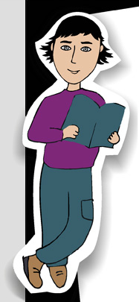
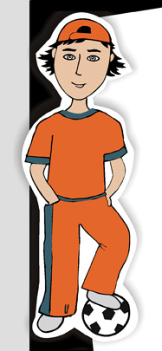
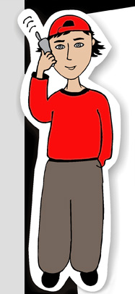
Домашнее задание.
Тема №18
По тетради

